Slide 1


In the name of God
subject: Video surveillance using artifical intelligence
Lecturer: DR.Asaee
Student: Amirali Safarpoor
winter2023

Slide 2
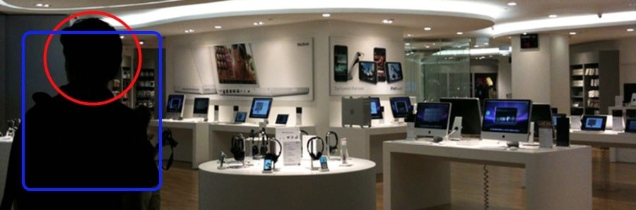
هوش مصنوعی در سیستم نظارت تصویری
اگر شما هم از دوربین مداربسته استفاده میکنید حتما میدانید که هوش مصنوعی در سیستم نظارت تصویری یکی از امکانات جدید سیستمهای نظارت تصویر است که باعث میشود کارایی سیستمهای نظارتی به شدت افزایش یابد.
با وجود کسترش تکنولوژی پردازش تصویر دوربین مداربسته حتی با استفاده از تکنولوژی های نظارت تصویری از راه دور “پیشرفته” امروز، سطح تهدید یک حادثه می تواند به طور نامناسب واجد شرایط باشد یا به طور کامل از دست رفته باشد. این به خاطر دسترسی به اپراتور نظارت بر دوربین مدار بسته، خستگی یا خرابیهای زیربنایی است. این ضعف در یک سازمان امنیتی سازمان می تواند منجر به عواقب فاجعه بار شود.
بنابراین هوش مصنوعی در سیستم نظارت تصویری میتواند کارایی سیستم دوربین مداربسته را به شدت افزایش دهد و این تنها با بکار گیری اصول صحیح راه اندازی دوربین مداربسته می باشد.

Slide 3
آگاهی نهایی وضعیت نظارت تصویری دوربین مداربسته
نظارت دوربین مداربسته حرفه ای کاملا مستقل از کنترل فرماندهی، دید کامل و کنترل کل منطقه تحت حفاظت را فراهم می کند، و نیازی به تکیه بر زیرساخت های نظارت تصویری برای تشخیص و تصادف حادثه ای نیست.
دوربین مداربسته هوشمند خودکار، که با تکنولوژی های پیشرفته کنترل از راه دور دوربین مداربسته کار می کند، به بهترین وجه از بکار گیری هوش مصنوعی در سیستم نظارت تصویری می باشد بطوریکه هوش مصنوعی کنترل دوربین مداربسته و اپراتور نظارت تصویری در کنار هم میتوانند بهترین کارایی را از سیستم نظارت تصویری برای شما داشته باشند. این مشارکت جدید، صرفنظر از دخالت انسانی به شناسایی و ضبط شواهد جنایت، بهینه سازی عنصر کلیدی انسانی امنیت را فراهم می کند و شواهد آن را نشان می دهد. این به این معنی است که اپراتورها زمان بیشتری برای واکنش در تصمیم گیری های کلیدی برای پاسخ دادن دارند.
یکی از بهترین دوربینهای مداربسته دارای هوش مصنوعی، دوربین مداربسته مداربسته هایک ویژن می باشد.

Slide 4
تعداد و کیفیت بیشتر دوربین ضبط دوربین های نظارت محلی
دوربین اسپپیددام نه تنها برای نشان دادن خود، و زوم کردن و پیگیری رویدادهای مورد علاقه تمرکز می کند، بلکه ضبط ویدئو های ویدئویی تصاویر دوربین مداربسته نیز در حوادث زنده یا پس از تحقیقات ارزشمند است. تصاویری از این دوربین های نظارتی با ضبط نزدیک دوربین PTZ، نشان می دهد که چه چیز دیگری در سراسر منطقه اتفاق می افتد و چه کسی دیگر شاهد رویداد است. این نوع دوربین ها گزینه مناسبی برای دوربین مداربسته شمارش افراد نیز میباشند.
با بکار گیری هوش مصنوعی در سیستم نظارت تصویری میتوانید دوربین اسپیددام یا همان دوربین چرخشی را به صورت هوشمند بر روی سوژه ها حرکت دهید تا بتوانید قابلیت تعقیب سوژه که یکی از قابلیتهای هوش مصنوعی در دوربین مداربسته را بکار ببرید.

Slide 5
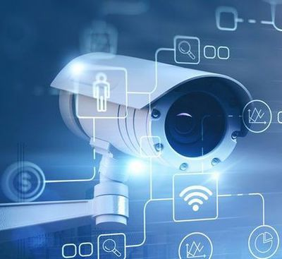

یکپارچه سازی دیجیتال INFINITY CCTV به مراکز کنترل از راه دور
یکپارچه سازی دیجیتال از نظارت تصویری دوربین مداربسته، نیاز به اپراتورها برای دریافت هرگونه آموزش ویژه در زمینه استفاده اولیه از دوربین های NVR / DVR محلی را حذف می کند. این ارائه سطح بالایی از خدمات نظارت را با اپراتورهای کمتر و تصاویر از دوربین PTZ متحرک و یا هر یک از هر یک از دیدگاه های دوربین گسترده متناظر می تواند در دیوار ویدئو کنترل اتاق کنترل و / یا مانیتور های نقطه ای تنها زمانی که فعالیت مربوطه در زماه راه اندازی دوربین رخ می دهد.
کمک به ارائه بهترین خدمات نظارت بر دوربین مداربسته در جهان
پیشرفته ترین دوربین مدار بسته در جهان که به همراه هوش مصنوعی با خدمات انتقال تصویر دوربین مداربسته ارائه می شود، سریع ترین و دقیق ترین سرویس امنیتی کامل به پایان می رسد.
دوربین امنیتی Panoramic Security Viseum به طور مداوم نظارت تصویری دوربین مداربسته را برای محافظت از محل زندگی و یا محل کار شما میباشد که بهترین گزینه در راستای افزایش امنیت برای تمامی کسانی میباشد که در ایران زندگی میکنند.
افزایش امنیت با بکارگیری هوش مصنوعی
با استفاده از هوش مصنوعی در سیستم نظارت تصویری شما میتوانید کارایی سیستم حفاظتی و نظارتی خودتان صدها برابر بیشتر کنید، مثلا فرض کنید با توانایی شناسایی چهره افراد بتوانید در کمتر از چند ثانیه تمامی چهره افرادی که وارد محل کار شما شده اند را بررسی کنید و یک دیتابیس کامل از کسانی که به محل کسب شما وارد شده اند را داشته باشید.

Slide 6
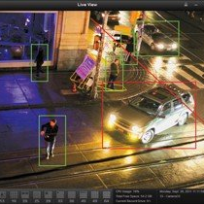
نتیجه گیری هوش مصنوعی دوربین مداربسته
هوش مصنوعی در آینده یکی از اهداف سیستم های دوربین مداربسته میباشد و تمام تمرکز شرکتهای بزرگ بر این است که حتما از هوش مصنوعی در سیستم نظارت تصویری استفاده کنند که این امر در آینده بسیار پر کاربرد خواهد بود و تقریبا در سال 1401 تمام پروژه های سیستم نظارت تصویری با دوربینهای انجام میشود که از قابلیت هوش مصنوعی پشتیبانی کنند.
هوش مصنوعی در سیستم نظارت تصویری یکی از اهداف جدید و تکنولوژی های جدید می باشد که میبایست در آینده منتظر جدیدترین تکنولوژی ها در دوربین مداربسته باشیم

Slide 7
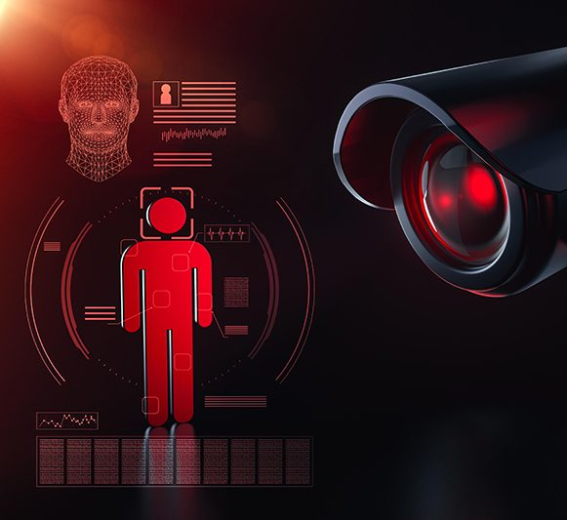
نتیجه گیری برای اقدامات لازم قبل از نصب سیستم نظارت تصویری
ما به شما توصیه میکنیم حتما از وجود دوربین مداربسته برای محل کار یا منزل خود استفاده نمایید و با استفاده از دزدگیر امنیت خود را افزایش دهید.
توصیه میشود برای خرید و نصب دوربین مداربسته به دستگاه DVR از فروشگاههای معتبر خرید نمایید. در این راستا میتوانید از فروشگاه دوربین مداربسته آریا خرید نمایید و یا مشاوره در مورد دوربین مداربسته خود را به ما بسپارید.

Slide 8

منابع:
https://infinity-cctv.ir
https://atamehr.com
https://virgool.io/@negahe.hoshmand
https://ispsecurity.org

